Slide 1

Priebežná správa o riešení DP2
Vibrodiagnostika strojov s priemyselným internetom vecí
Bc. Miroslav Hájek
Vedúci práce: Ing. Marcel Baláž, PhD.
Pedagogický vedúci: Ing. Jakub Findura
Konzultant: Ing. Lukáš Doubravský

Slide 2
Motivácia problému
Problémy strojárov
  Kontinuálne monitorovanie a prediktívna údržba (CbM)
  Predĺžiť životnosť súčiastok a predchádzať zlyhaniam strojov
Výskumné otázky
  Aké atribúty dokážeme extrahovať z vibračných signálov?
  Akú úsporu dát dosiahneme výberom atribútov?
  Aké budú presnosti diagnostiky porúch s rôznymi sadami atribútov?
  Ako môžeme priebežne označovať poruchové stavy?
<číslo>/
11

Slide 3
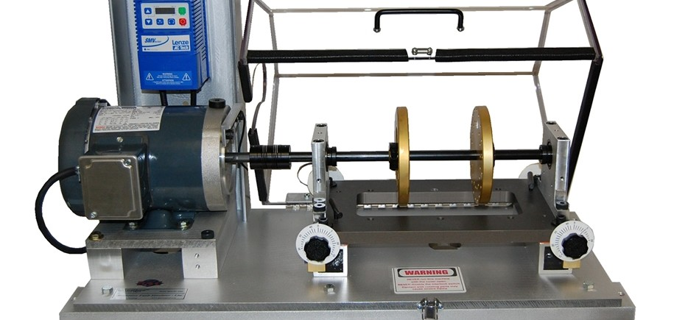
MaFaulDa dataset
1951 záznamov o dĺžke 5 sekúnd (s 50 kHz)
Rýchlosti rotácie: 737 – 3686 rpm
Dve ložiská: vnútorné (A) a vonkajšie (B)
Signály:
  tachometer PWM
  2x piezoelektrický akcelerometer (x, y, z)
  mikrofón
Simulované poruchové stavy (6 tried) s rôznou závažnosťou:
  bez poruchy, nevyváženosť, nesúosovosť,
  valivé ložiská: vnútorné/vonkajšie krúžky, gulôčky
<číslo>/
11

Slide 4
Extrakcia atribútov zo signálov
Časové atribúty (10):
  smerodajná odchýlka, šikmosť, špicatosť, RMS, špička-špička, maximum, crest, margin, impulse, shape
Spektrálne atribúty (11):
  centroid, energia, entropia, negentropia, smerodajná odchýlka, šikmosť, špicatosť, roll-on, roll-off, SNR, korelácia spektier
Ďalšie: harmonické zložky, WPD koeficienty, …
Stratový kompresný pomer:
  2380:1, pre 6 atribútov až 16600:1
  z 31.54 Gs/rok na 1.89 Ms/rok
<číslo>/
11

Slide 5
Techniky výberu atribútov
Na spôsob učenia s učiteľom:
  Korelačný koeficient (point-biserial)
  ANOVA F štatistika
  Vzájomná informácia (mutual information)
  Analýza hlavných komponentov (PCA)
Ensemble metódy:
  Súčin poradí (rank product)
Výber v dávkovom a inkrementálnom učení
<číslo>/
11

Slide 6
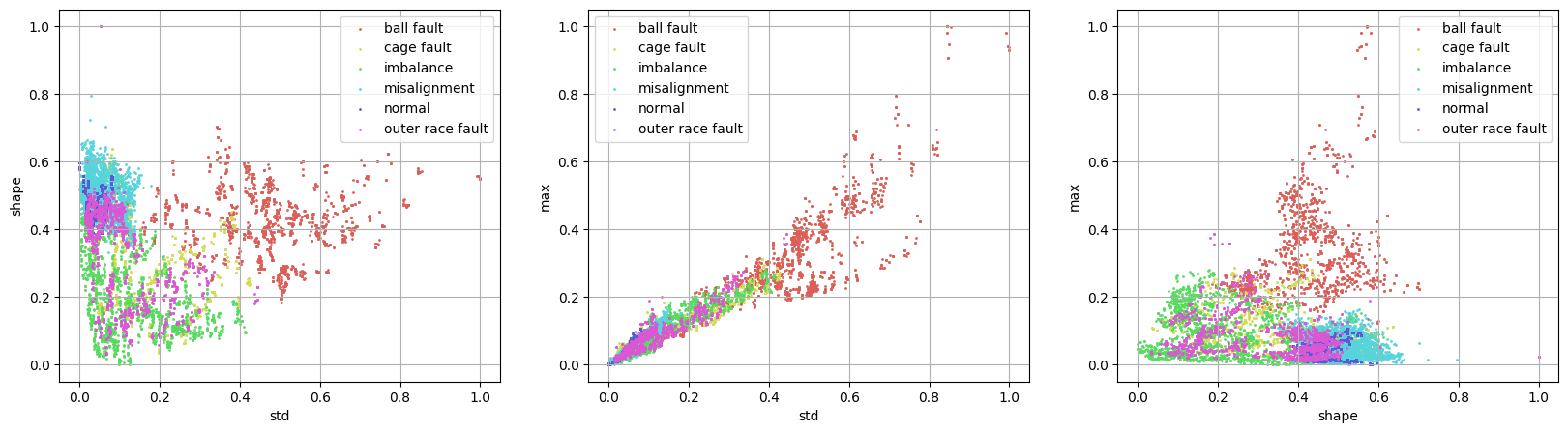
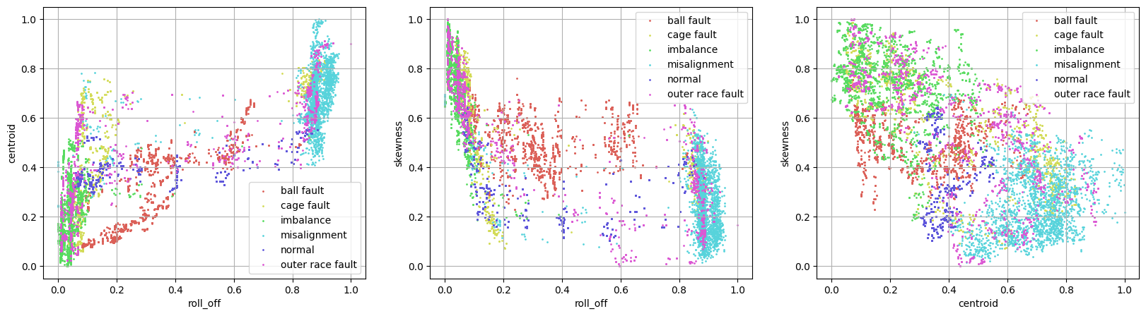
Techniky výberu atribútov
Trojice atribútov zistené súčinom poradí na vnútornom ložisku
<číslo>/
11

Slide 7
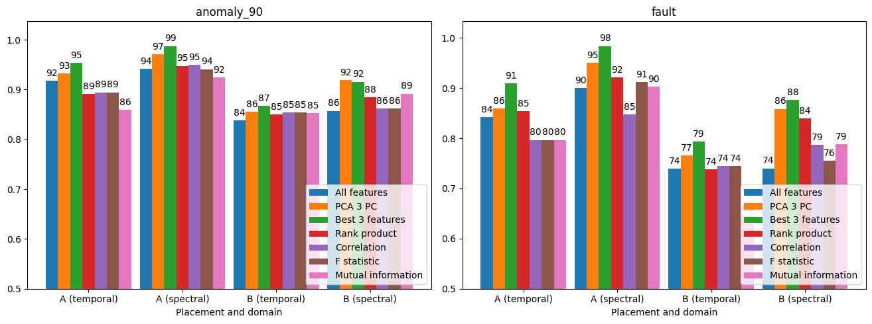
Diagnostika porúch s kNN modelom
Presnosti kNN na validačnej sade (20%) voči cieľovým premenným
Model zo všetkých atribútov pre každú doménu
Trojica atribútov s najlepšou presnosťou (exhaustívne)
Trojica atribútov podľa 4 rôznych metód na výber atribútov
<číslo>/
11

Slide 8
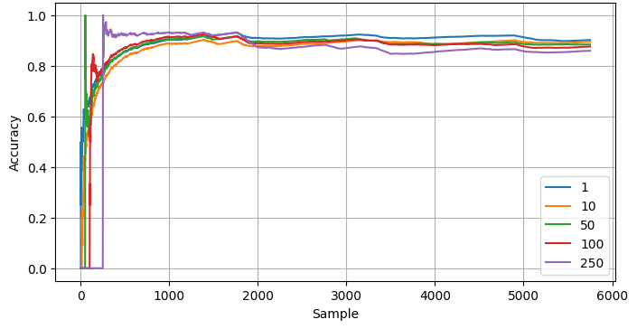
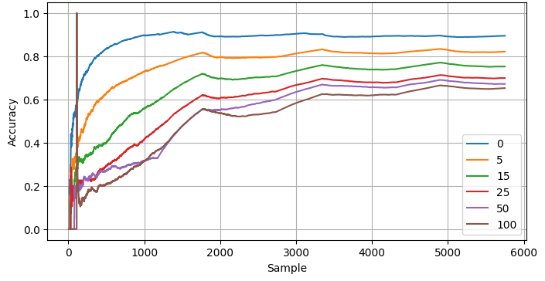
Inkrementálne učenie
Scenáre s kNN a normalizovanými atribútmi:
  Oneskorené anotovanie (2 typy posuvného okna)
  Vynechávanie anotácií
Porovnanie voči presnosti dávkového učenia s vývaženým datasetom
<číslo>/
11

Slide 9
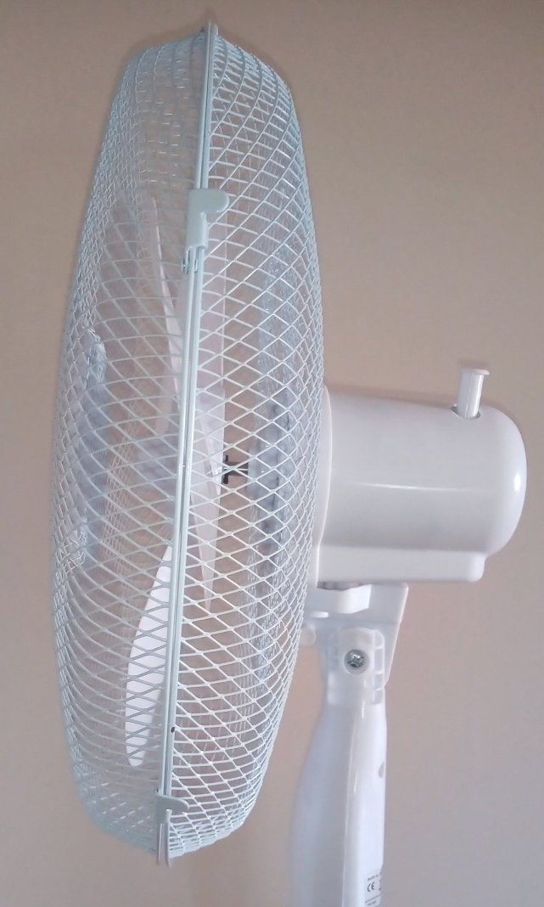
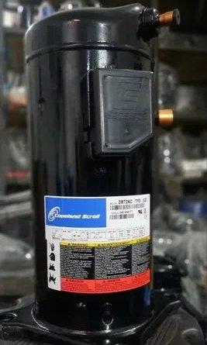


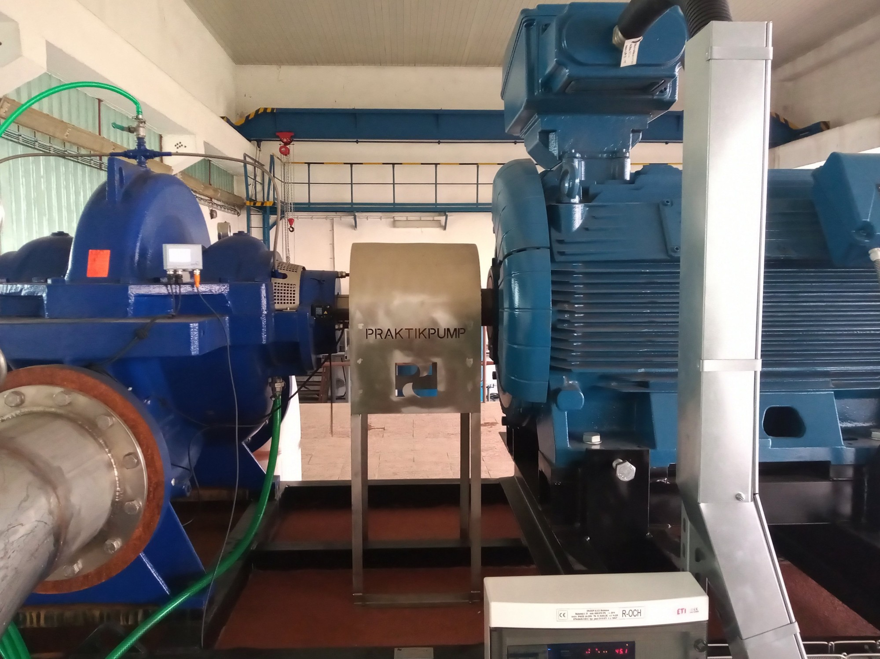


Prieskumné merania a spolupráce
Neformálni partneri:
Stroje na meranie:
  Ventilátor (1 ks)
  Špirálový kompresor (2 ks)
  Čerpadlo na pitnú vodu (3 ks) s elektromotorom (3 ks)
Plán meraní:
  Na ložiskách každé 2 týždne
  Dataset z BVS cloudu
<číslo>/
11

Slide 10
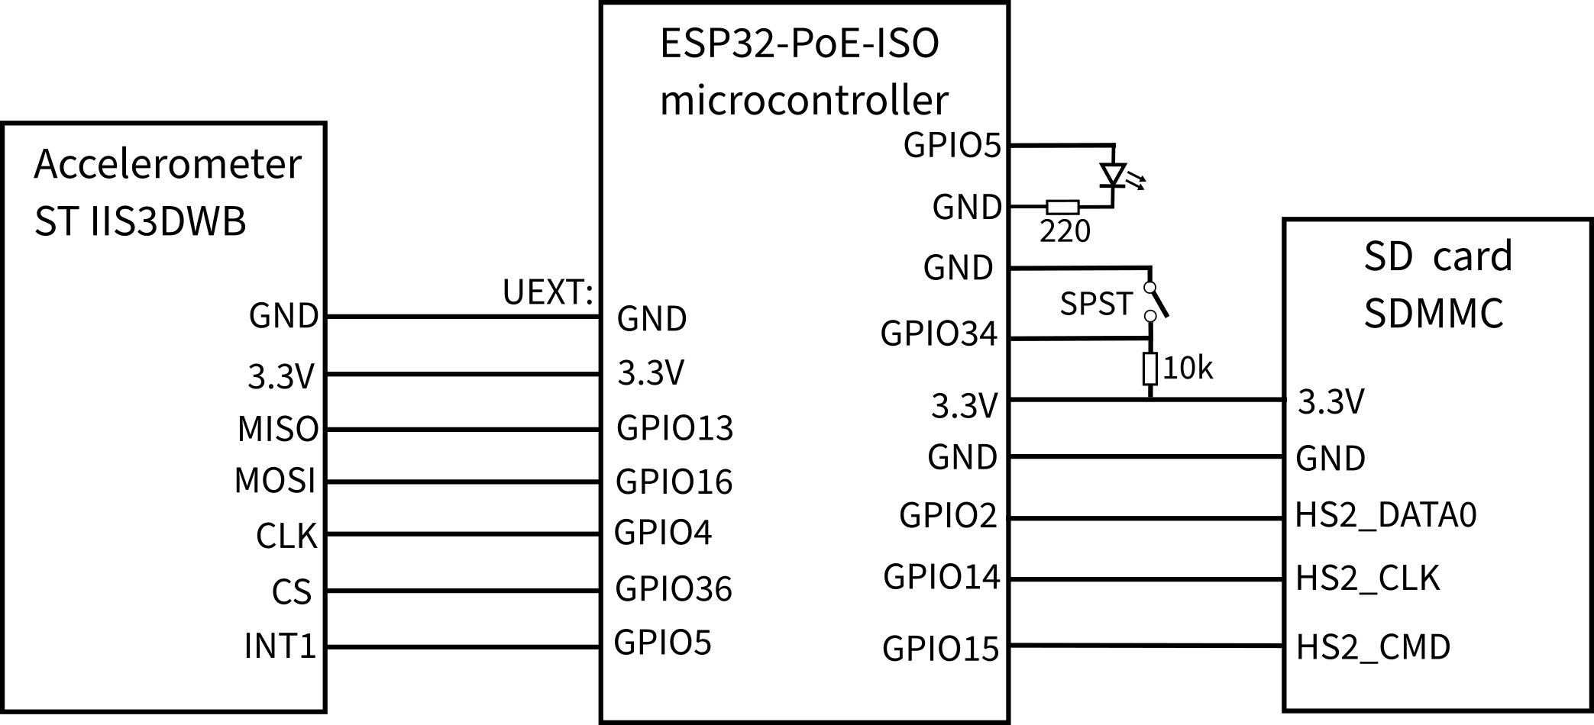
Návrh meracieho zariadenia
Lepší akcelerometer:
  Šírka pásma: 6.3 kHz, ODR: 26.7 kHz,
  Rozsah: 2 – 16 g, Zbernica: SPI, 16-bit, Šum: 75
<číslo>/
11

Slide 11
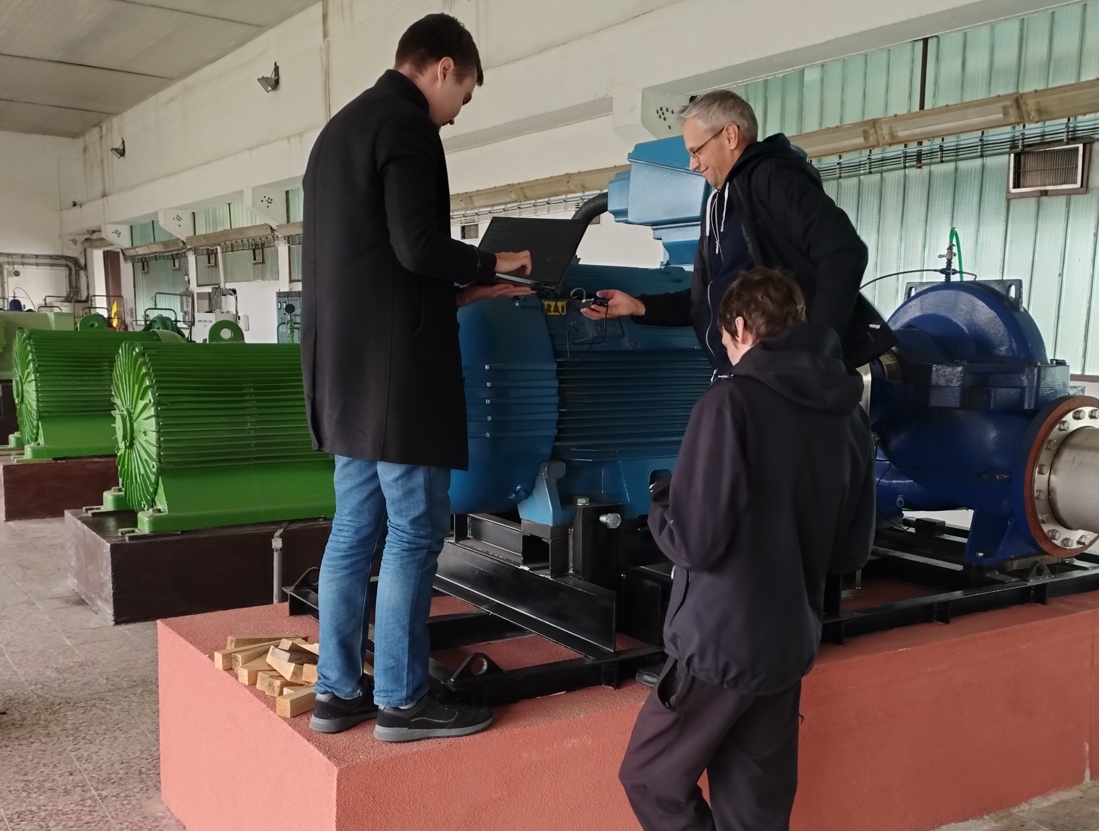
Úlohy na dokončenie v DP3
Zapracovanie pripomienok z obhajoby
Implementácia firmvéru
Zber dát zo strojov a ich anotovanie
Prepojenie výberu atribútov s inkrementálnym učením
Ladenie hyperparametrov na dosiahnutie lepších metrík klasifikácie
<číslo>/
11

